Slide 1
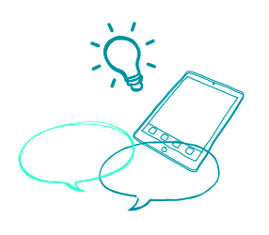
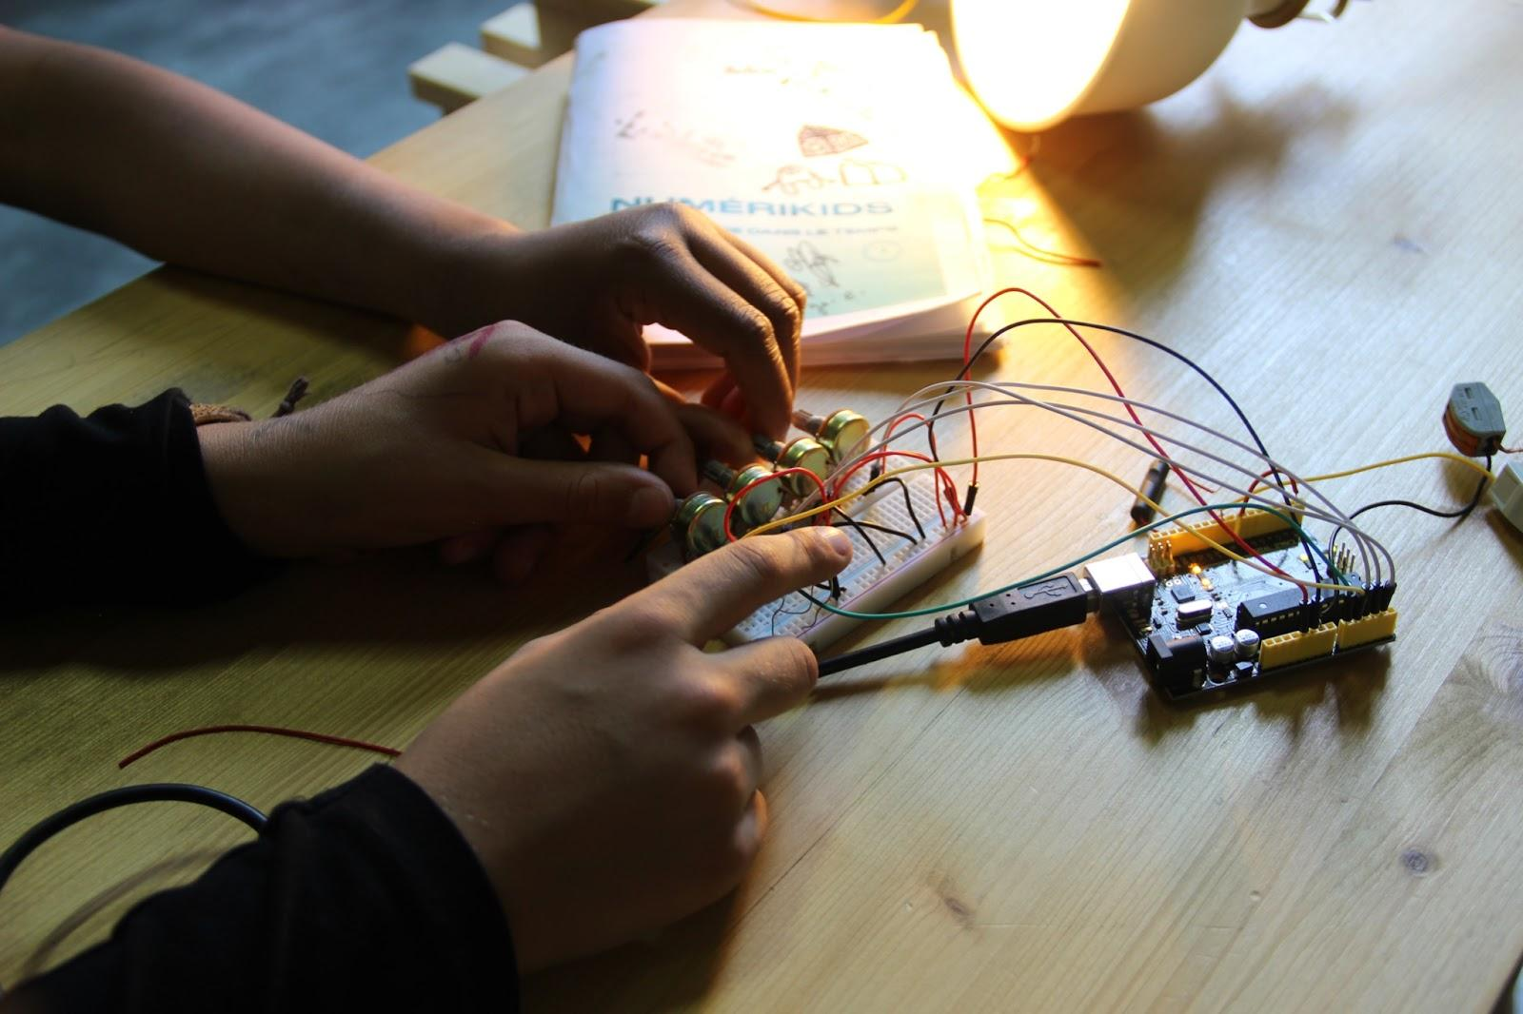



Objet interactif
Atelier microcontrôleur
Arduino

Slide 2

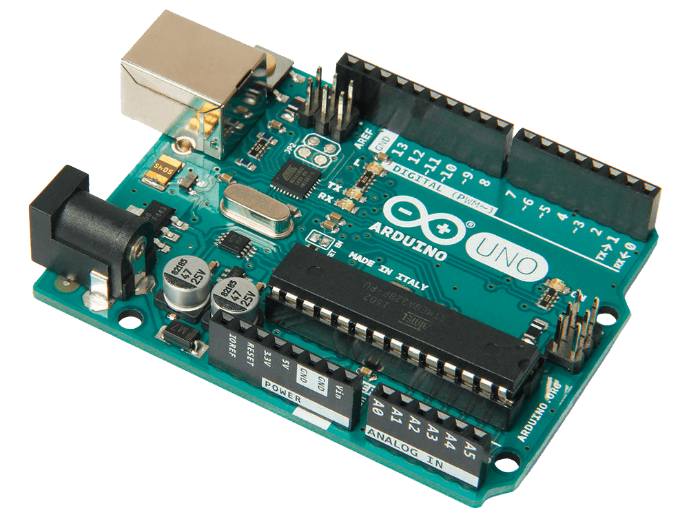


En 1h30 (atelier en deux parties)
programme du jour
découverte d’une oeuvre
le système Arduino grove
Activité : codage !
chroniques
Incubateurs des Imaginaires Numériques, SECONDE NATURE et ZINC travaillent depuis de nombreuses années à promouvoir et faire émerger la création contemporaine, comprendre le monde en régime numérique et aider les publics à s’approprier les technologies pour développer la créativité et l’émancipation.
Qu’est ce que c’est un MICRO CONTROLEUR ?
Un microcontrôleur est un circuit intégré qui rassemble les éléments essentiels d'un ordinateur. Aussi appelé carte programmable, il est composé d’un processeur, de mémoires (RAM et ROM), d’unités périphériques et interfaces d'entrées-sorties.
Notes:
Présentation de l’animatrice et des objectifs de la séance
Médiation sur le robot et l’oeuvre artistique de référence
Test du robot et démonstration de la fonction
Activité pratique de dessin avec Thymio
Bonus / ouverture sur les autres fonctions du robot

Slide 3

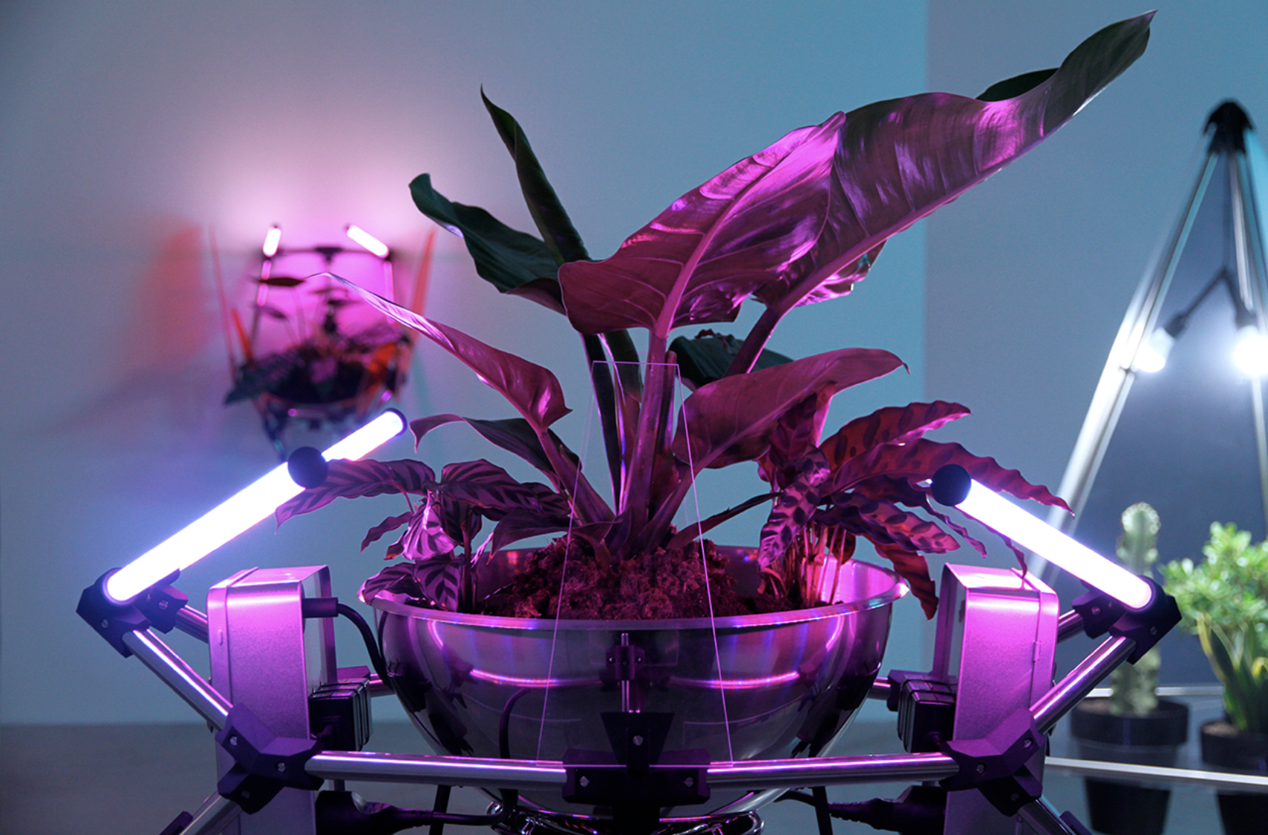
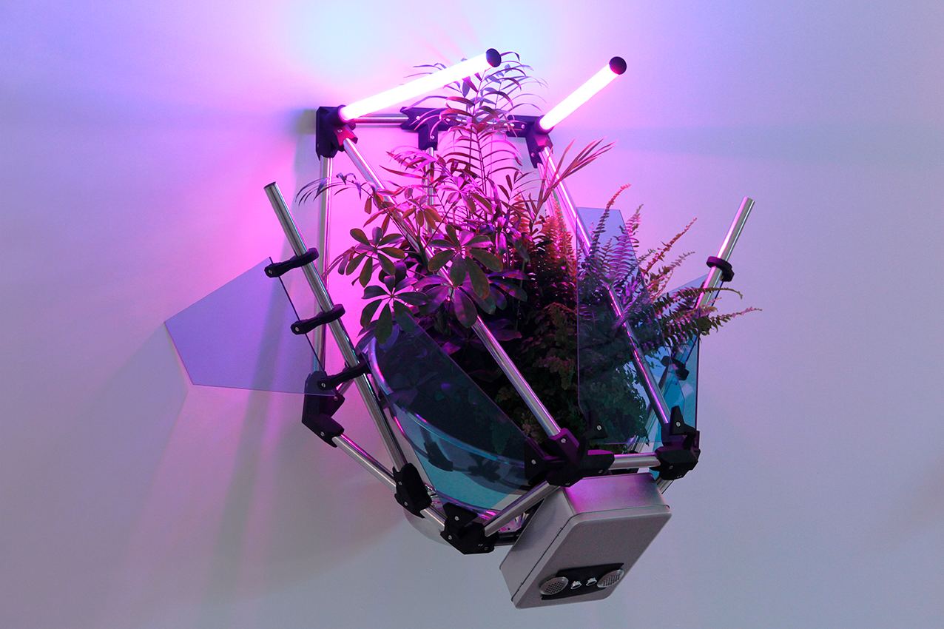
Donatien aubert, JARDINS CYBERNÉTIQUES
C’est un domaine scientifique qui étudie les systèmes et mécanismes qui s’appliquent aussi bien au corps humain, à la nature ou aux machines. Cette science a donné lieu à de nombreuses autres, notamment l’écologie.
ARTS NUMÉRIQUES
Arduino grove
Activité : codage !
🔗 JARDINS CYBERNÉTIQUES
CHRYSALIDES
Avec «Chrysalides», le contrôle de la nature par les technologies a un prix : l’artiste nous propose une interaction avec une jardinière connectée, autosuffisante et paradoxalement menacé par l’exploitation technologique qui lui permet de survivre.

Slide 4
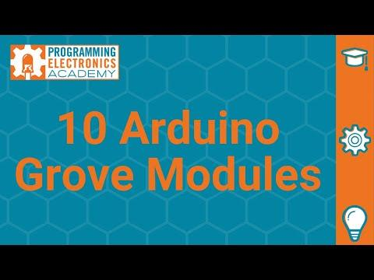
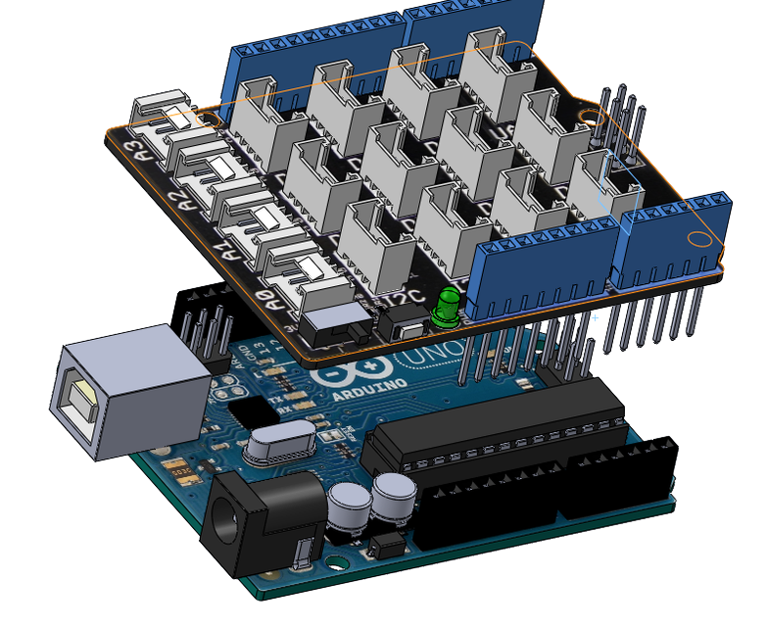
SYSTÈME ARDUINO GROVE
ARDUINO !
Arduino est la marque d'une plateforme de prototypage open-source qui permet aux utilisateurs de créer des objets électroniques interactifs à partir de cartes électroniques matériellement libres sur lesquelles se trouve un microcontrôleur.
ARTS NUMÉRIQUES
Arduino grove
Activité : codage !
- Shields : carte d’extension qui se branche sur l’arduino
- Système grove : les interfaces plug qui permettent de ne pas faire de soudures
- Les capteurs/actionneurs : ils interprètent une information de l'environnement et le transforment en valeur
LE SYSTÈME GROVE
un exemple : le radar de recul
Base shields à emboîter ! C’est une carte d’extension qui se branche sur l’arduino pour utiliser un système pré-câblé qui ne nécessite plus de soudure.
- Un capteur ultrason calcule la distance, indique au microcontrôleur.
- Si la valeur est haute, la voiture est loin d’un obstacle, alors il ne se passe rien
- Si la valeur est faible, la voiture est près d’un obstacle, alors une lumière LED rouge s’allume et un signal sonore retentit.

Slide 5
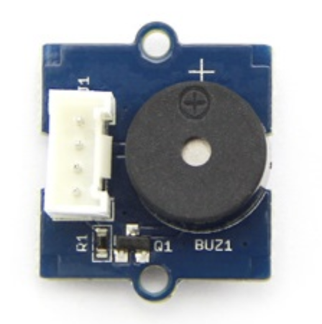
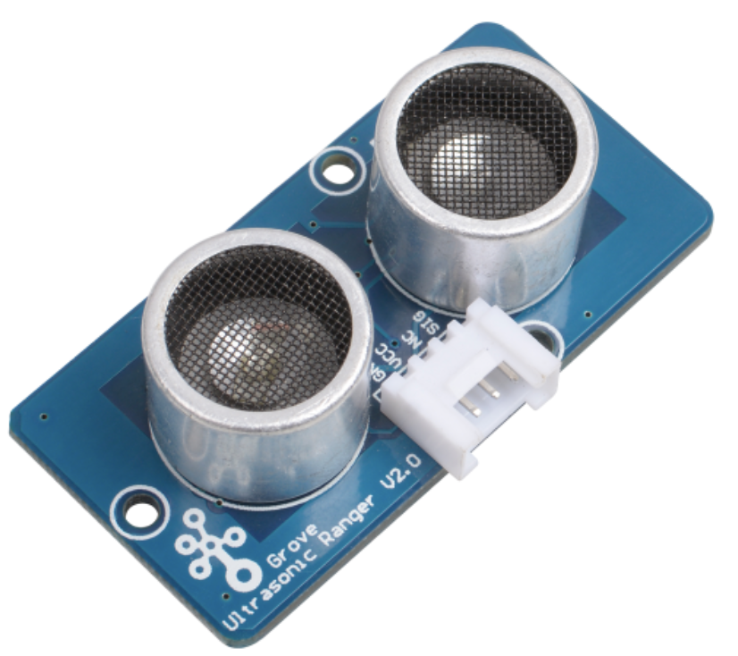
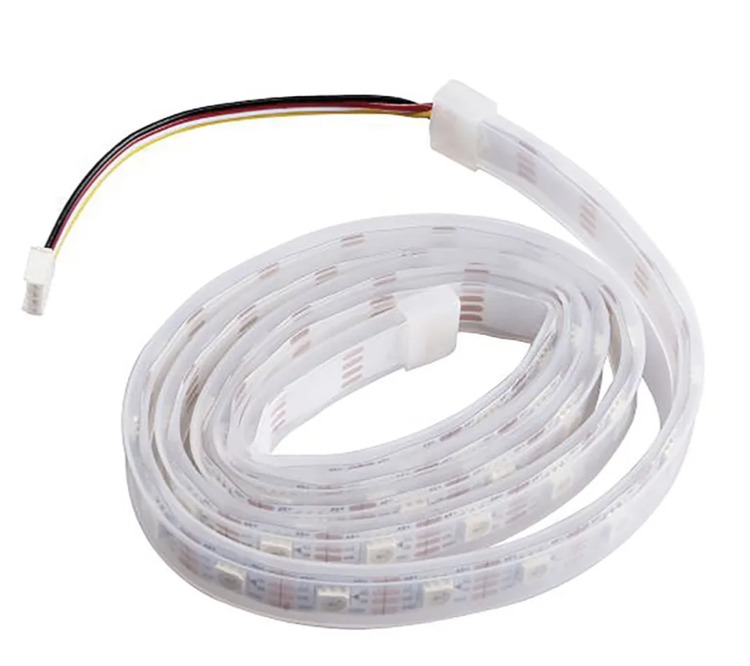
ACTIVITÉ
Consignes :
Concevoir un détecteur de présence, en lien avec le pot de fleur de Donatien Aubert. Pour cela, on va demander au microcontrôleur de capter la distance de la main et d’actionner la lumière et le son lorsque la main est très proche.
À vous de jouer !
Assembler le shield Grove sur la carte Arduino Uno
Connectez le Ruban de LED Broche (RGB Led Strip Pin) au port D5
Connectez Ultrasonic Ranger au port D7
Connectez Grove-Buzzer au port D6
Branchez le micro contrôleur à l’ordinateur
Buzzer
Capteur de Distance
Ruban LED (RGB)
Si la valeur captée par le radar est basse, alors on allume la LED et le Buzzer vibre. Sinon, si la valeur est haute alors rien ne se passe.

Slide 6
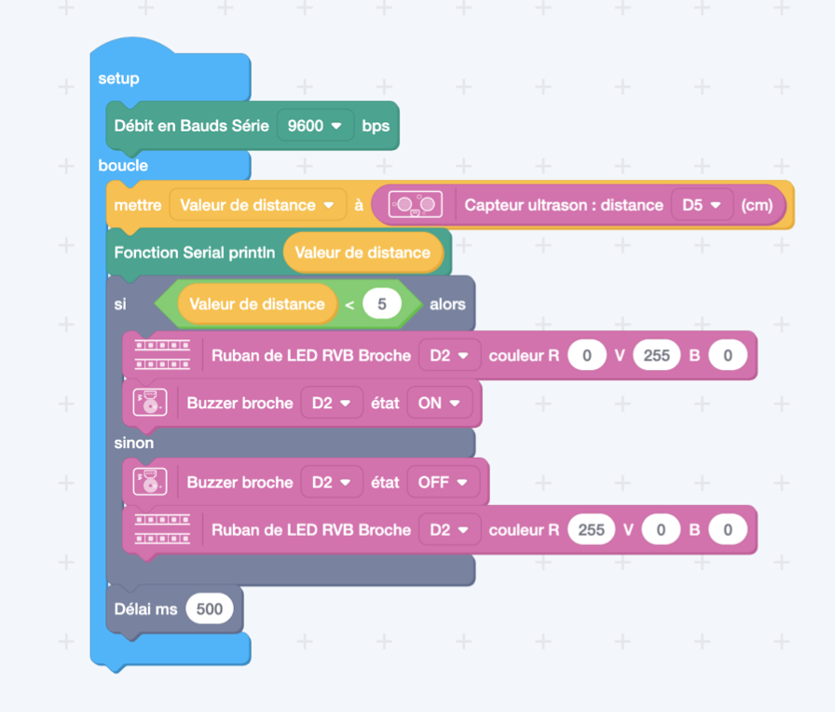
ACTIVITÉ
CodeCraft : la programmation en bloc
Repérer et sortir tous les blocs de nos périphériques :
Buzzer, Bande Led, Capteur de distance
Sortir les blocs “Débit en baudes séries” et “fonction serial printing”
Sortir “Délais en ms”
Sorti les blocs opérations :
“Valeur > Valeur” ET “Valeur < Valeur”

Slide 7


Microcontrôleur.
Pause : on reprend dans 5 minutes !
test de notre programmation & ajustement
Assemblage avec l’objet “pot de fleur”
Personnaliser les réglages du code (couleurs, notes, etc)
public@snzn.org

